Slide 1
УРОК «Государственные символы Российской Федерации» для обучающихся 1-3 классов

Slide 3
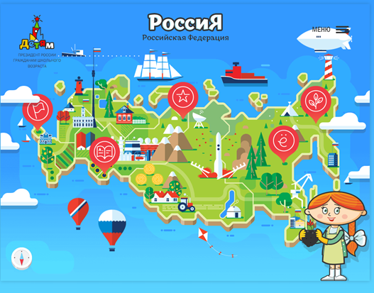
http://kids.kremlin.ru/russia/#0

Slide 4
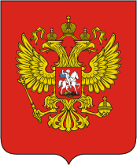
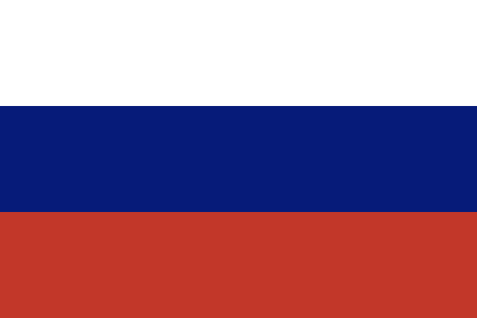
У России величавой На гербе орёл двуглавый, Чтоб на запад на восток Он смотреть бы сразу мог. Сильный, мудрый он и гордый. Он — России дух свободный.
В. Степанов
Белый цвет — берёзка. Синий — неба цвет Красная полоска — Солнечный рассвет.
В. Степанов

Slide 5
Государственные символы России
ФЛАГ
ГЕРБ
ГИМН

Slide 6
Президент России - гражданам школьного возраста (kremlin.ru)

Slide 7
Государственный флаг Российской Федерации

Slide 8
Государственный герб Российской Федерации

Slide 9
Государственный герб и флаг Российской Федерации

Slide 10
Государственный гимн Российской Федерации (слова С.Михалкова)
Россия - священная наша держава, Россия - любимая наша страна. Могучая воля, великая слава - Твое достоянье на все времена! Славься, Отечество наше свободное, Братских народов союз вековой, Предками данная мудрость народная! Славься, страна! Мы гордимся тобой!

Slide 11
Игра «Правда ИЛИ ложь?»
Правда ли, что государственные символы – это то же, что название страны?
Правда ли, что на гербе России изображены два скрещенных якоря?
Правда ли, что государственный флаг России называется «Российский триколор»?
Правда ли, что гимн России может звучать без слов?
Правда ли, что цвета российского флага расположены в таком порядке: синий, белый, красный?
Правда ли, что на российском гербе изображен двуглавый орел?
Правда ли, что гимн России принято слушать стоя?

Slide 12
Домашнее задание
В парах придумайте загадку/загадки по теме «Государственные символы
Российской Федерации».
Загадка может быть
в форме описания;
в стихотворной форме;
в виде кроссворда
…

